Slide 1



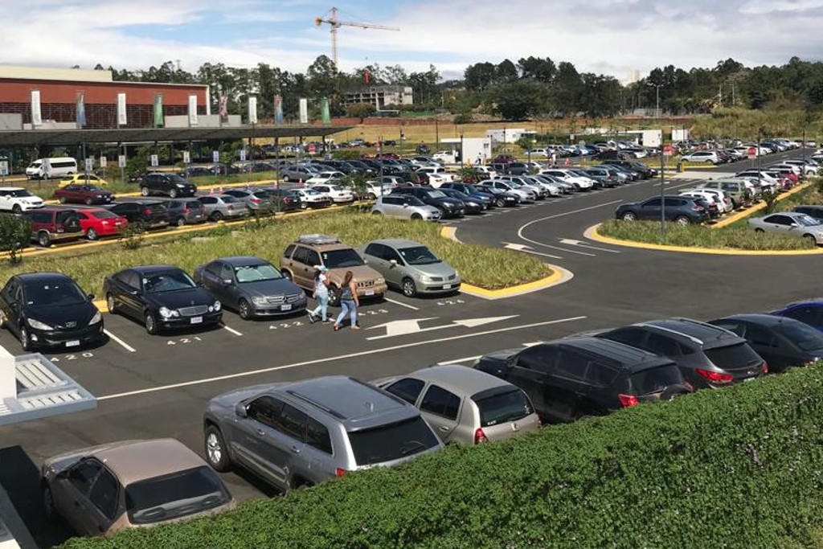
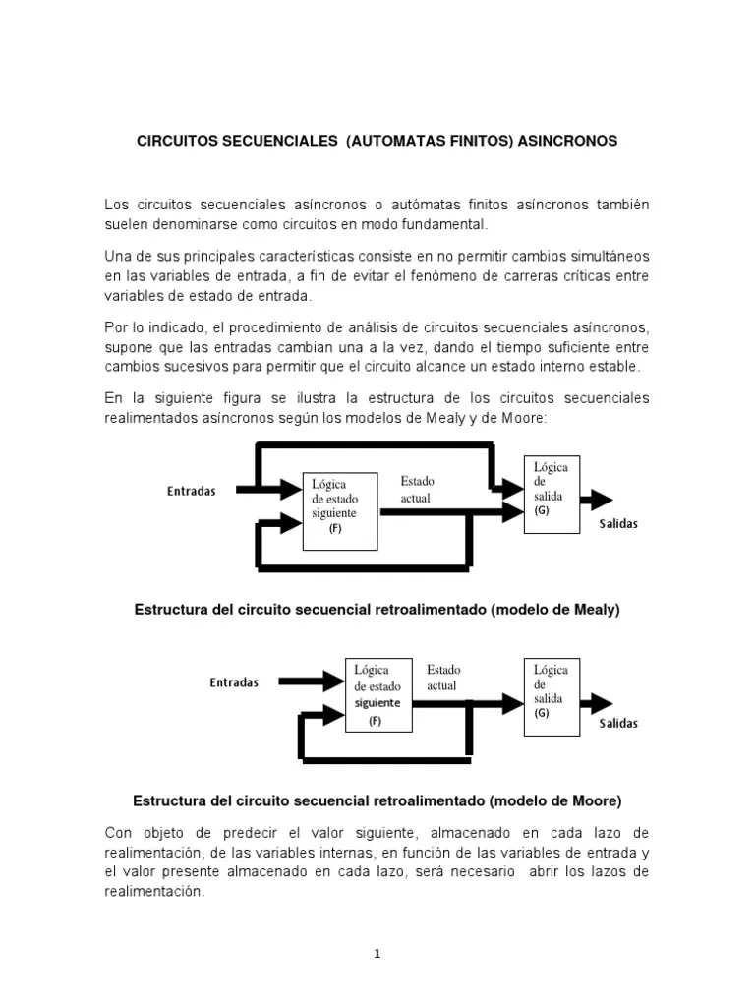
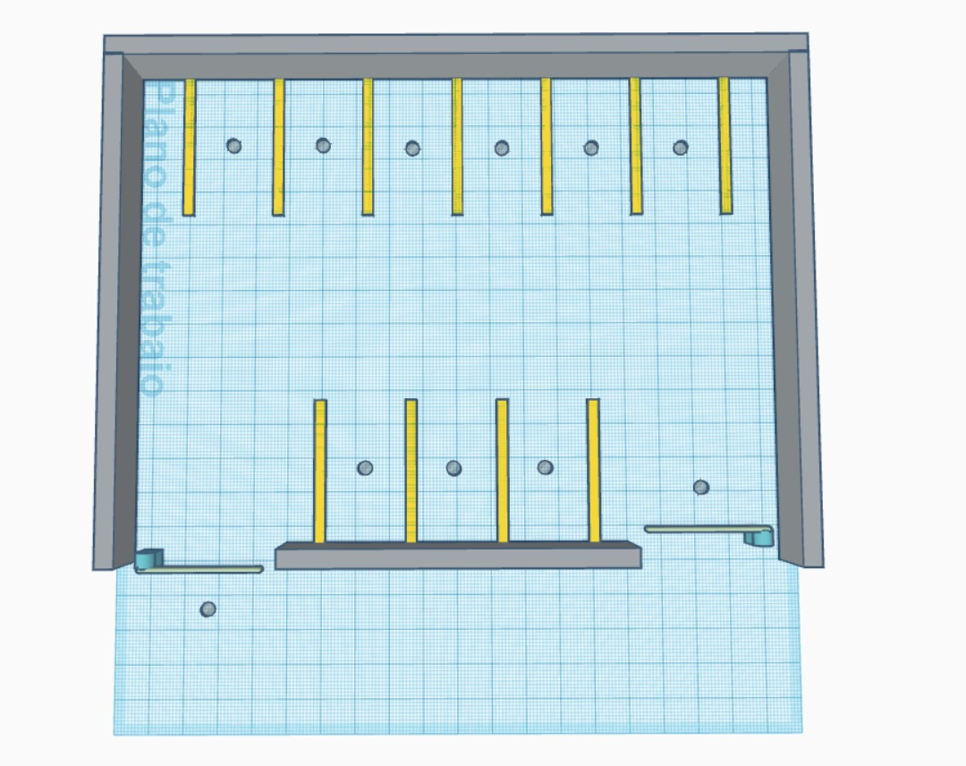
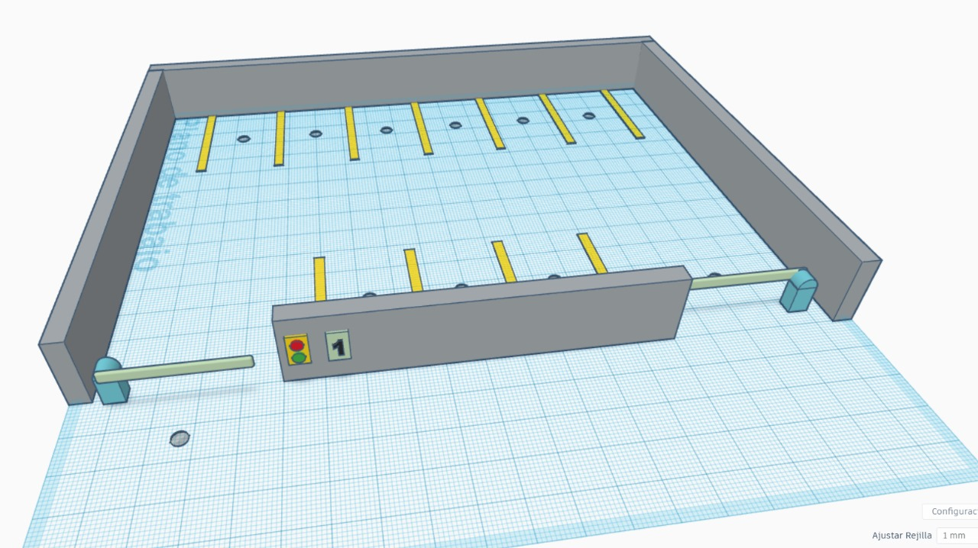
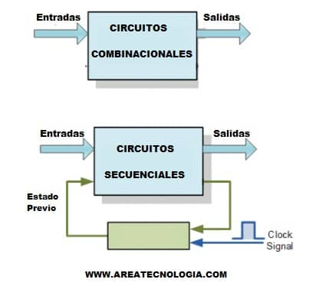
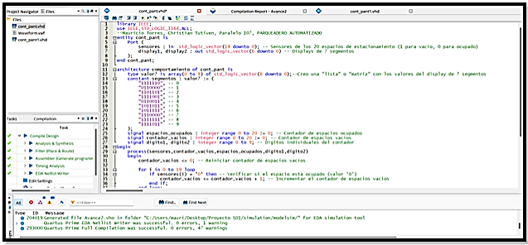
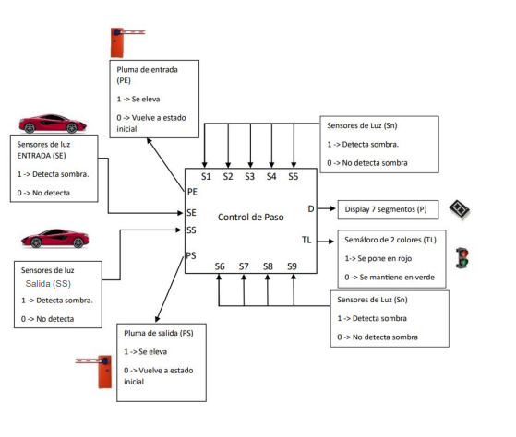
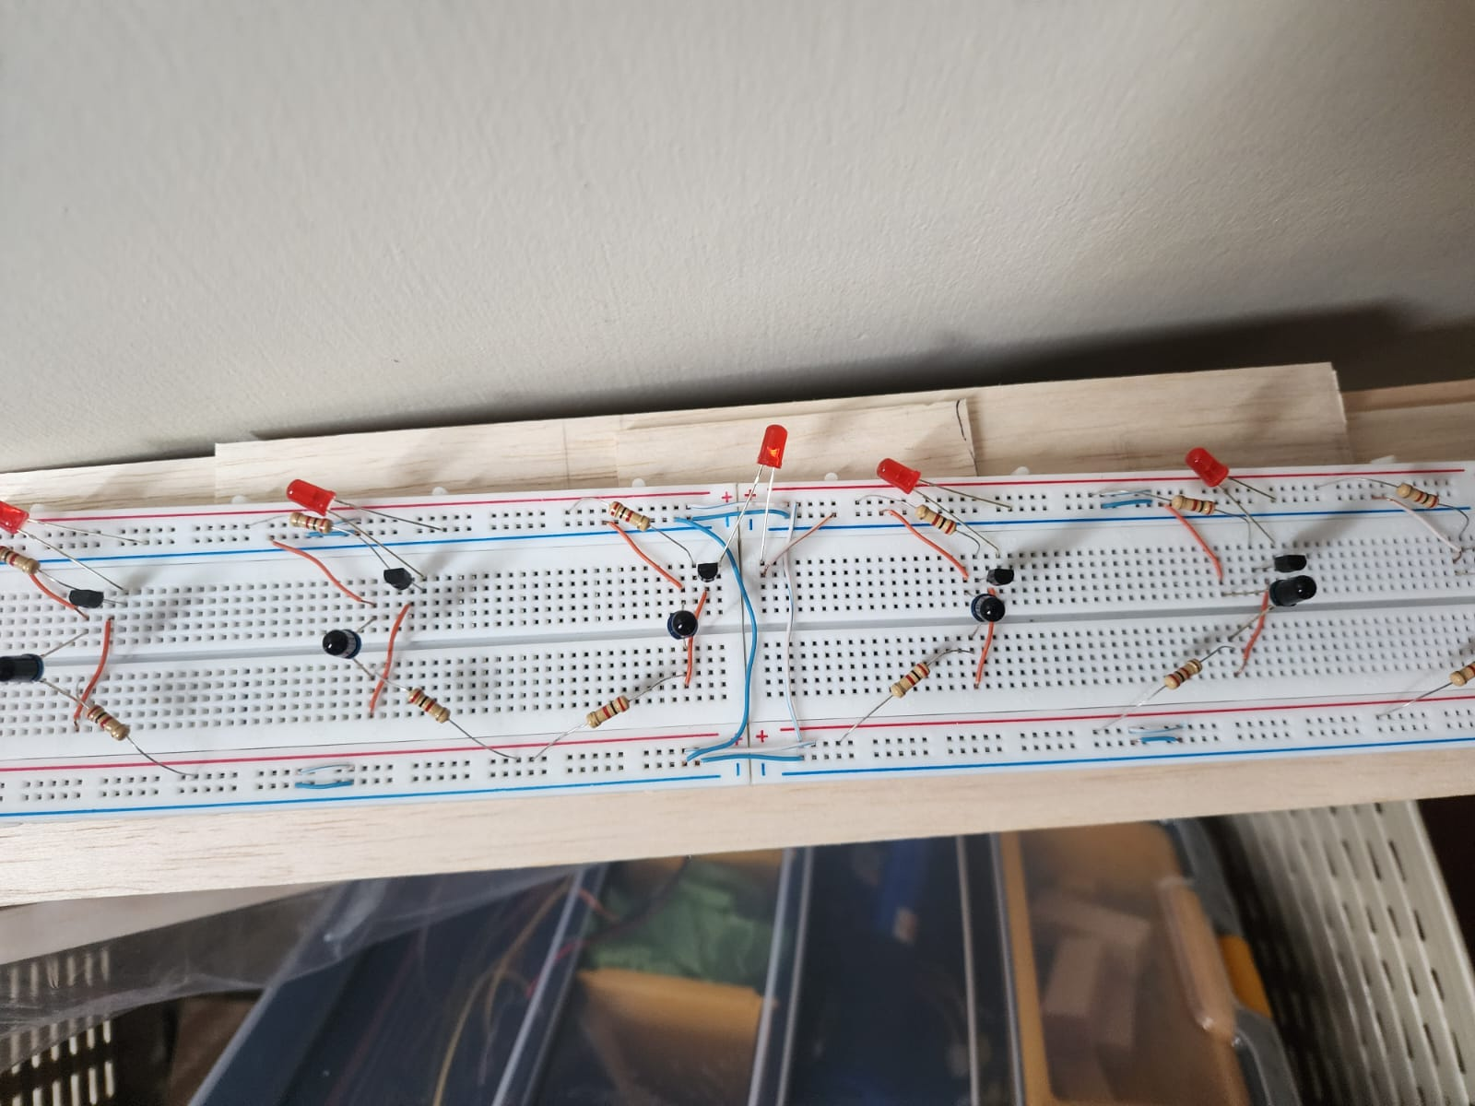
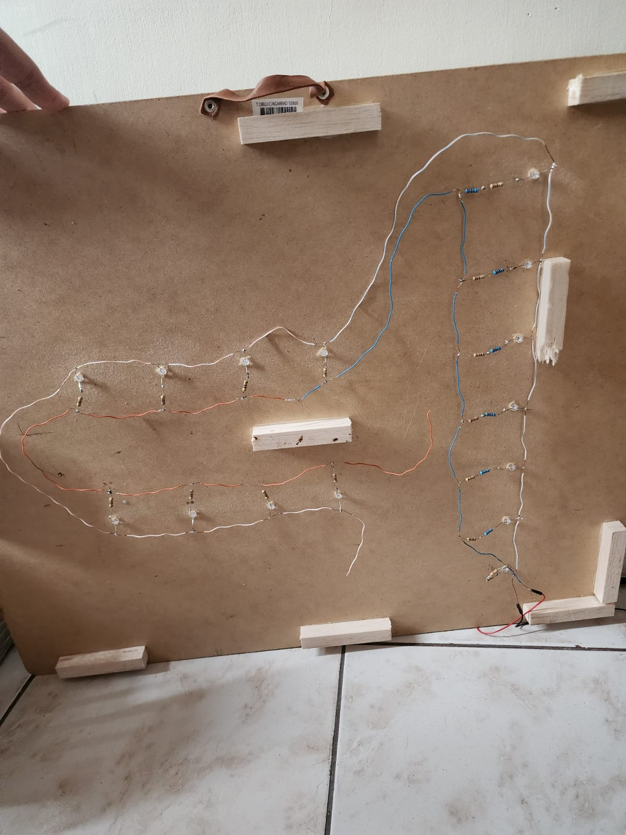
Cristhian Jose Tutiven Reyes
crijtuti@espol.edu.ec
Mauricio Alejandro Torres Benítez
matobeni@espol.edu.ec
Estacionamiento Automatizado
PROBLEMA
La problemática presente, es la falta de un mejor control de sistemas de un parqueo disponible de una edificación, dentro de estos se puede llegar a pasar por momentos de tensión y estrés al buscar espacios disponibles, además del tiempo que conlleva hacerlo en casos de que este saturado y sea un área de grandes dimensiones. Asimismo, la falta de señales o indicadores que permitan conocer a los usuarios estos datos pueden llevar a una mala experiencia en el lugar.
OBJETIVO GENERAL
Desarrollar e implementar un proceso de automatización en sistemas de control de accesos y disponibilidad en un parqueo o plazas de estacionamiento, por medio del uso de sensores y componentes con lógica combinatoria, para optimizar la gestión del parqueo y el flujo de vehículos evitando una saturación de plazas de estacionamiento.
METODOLOGÍA
Investigación y análisis previo
Diseño
Programación de los bloques
Implementación del VHDL
Pruebas y validación
Mejoras y optimización
RESULTADOS
Conteo y visualización de espacios disponibles , mediante el uso del display de 7segmentos,partiendo de las señales que envían los sensores de los puestos, mostrando la de cantidad de estos espacios de parqueo.
Envió de señal al led en representación del semáforo, verificando así la no disponibilidad de espacios de parqueo.
Conteo en orden ascendente los puestos de parqueo y entrada del estacionamiento , así como la salida.
CONCLUSIONES
En base a los resultados obtenidos , se ha mostrado un exitoso desarrollo e implementación de un proceso de automatización en los sistemas de control de accesos y disponibilidad de plazas de parqueo, mediante el uso de componentes de lógica combinatoria, permitiendo así un monitoreo preciso y en tiempo real de la disponibilidad de dichas plazas de estacionamiento, lo cual contribuye al desarrollo de soluciones innovadoras, para evitar la congestión vehicular y facilitando el acceso equitativo a los usuarios.
REFERENCIAS
Desarrollador. (2023, 29 diciembre). Parqueaderos automatizados: innovación y eficiencia. Tecnocinética. https://tecnocinetica.com/parqueaderos-automatizados/
Skyline Parking. (2018, 14 marzo). Benefits of Automated parking systems | Skyline Parking | Skyline Parking. Skyline Parking | World’s Fastest Automated Car Parking Systems. https://skyline-parking.com/automated-parking-systems/aps-benefits/

